Slide 1


БРЮСОВ
ВАЛЕРИЙ ЯКОВЛЕВИЧ
(1873-1924)

Slide 2
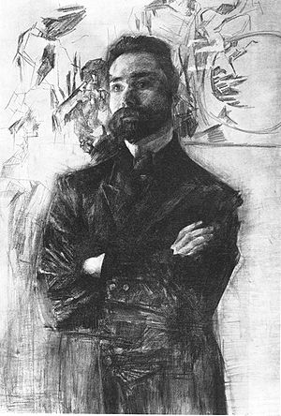
Вале́рий Я́ковлевич Брю́сов— русский поэт, прозаик, драматург, переводчик, литературовед, литературный критик и историк. Один из основоположников русского символизма.
«Вы – поэт божьей милостью»
М.Горький

Slide 3

Брюсов родился 1 декабря 1873 в Москве в купеческой семье.
Уже в ранние годы сказалась богатая одаренность натуры Брюсова: с трех лет он научился читать, с восьми — пробовал писать стихи.
Уже в 13 лет Брюсов
связывал своё будущее с
поэзией.
Первые стихи создал под
впечатлением произведений
французских символистов.
"Над столом отца висели портреты Чернышевского и Писарева. Я был воспитан...в принципах материализма и атеизма".
«От сказок, от всякой „чертовщины“, меня усердно оберегали».
Особо чтимым поэтом в семье был Н.Некрасов.

Slide 4
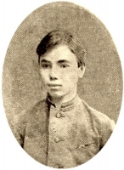

В 1893-1899 учился на историко-филологическом факультете Московского университета
«Юность моя — юность гения. Я жил и поступал так, что оправдать моё поведение могут только великие деяния.»

Slide 5

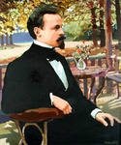
«Мне другого портрета не надо , я стараюсь походить на этот….»

Slide 6

Вхождение в литературу
В период с 1894 по 1895 год он издал (под псевдонимом Валерий Маслов) три сборника «Русские символисты», куда вошли многие из его собственных стихов.
В 1895 году появился на свет первый сборник исключительно брюсовских стихов — «Chefs d’oeuvre» («Шедевры»);
В 1900 г. выходит новая книга Брюсова «Третья стража».

Slide 7


Брюсов был и основным автором, и редактором журнала «Весы»(1904-1909).
Руководил книгоиздательством «Скорпион».
Был директором Московского
литературно-художественного кружка
(с 1908 года).
Сотрудничал в
журнале
«Новый путь»
(в 1903 году, стал секретарём редакции).

Slide 8
Направления творчества
Жизнеутверждающие мотивы -любовь, призывы к «завоеванию» жизни трудом, к борьбе за существование, к созиданию.
Пессимистические (смерть есть блаженство, «сладостная нирвана», поэтому стремление к смерти стоит превыше всего; самоубийство «соблазнительно», а безумные оргии суть «сокровенные наслаждения искусственных эдемов»).

Slide 9
Пользовался авторитетом как среди символистов, так и литературной молодёжи, имел репутацию строгого безукоризненного «мэтра» и среди акмеистов (Николай Гумилёв, Зенкевич, Мандельштам), и футуристов (Пастернак,Шершеневич и др.).
Литературовед Михаил Гаспаров оценивает роль Брюсова в русской модернистской культуре как роль «побеждённого учителя победителей-учеников», повлиявшего на творчество целого поколения.

Slide 10
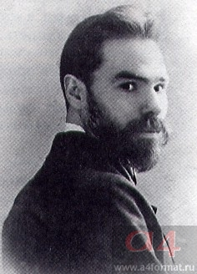

* * * ("Не плачь и не думай")
Не плачь и не думай:
Прошедшего - - нет!
Приветственным шумом
Врывается свет.
Уснувши, ты умер
И утром воскрес, -
Смотри же без думы
На дали небес.
Что вечно - желанно,
Что горько - умрет...
Иди неустанно
Вперед и вперед.
9 сентября 1896

Slide 11
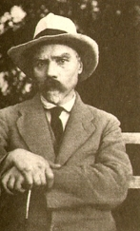
Брюсов воспринял Октябрьскую революцию как коренной переворот в истории человечества, активно сотрудничал с советской властью в области культурного просвещения.
Он проделал огромную работу по сохранению частных библиотек и усадеб. При всей занятости не переставал писать стихи.

Slide 12
«Было бы несправедливо, если бы поэзия навеки должна была ограничиться , с одной стороны, мотивами «о любви и природе», с другой - «гражданскими темами». Всё, что волнует и интересует современного читателя. Имеет право на отражение в поэзии».

Slide 13
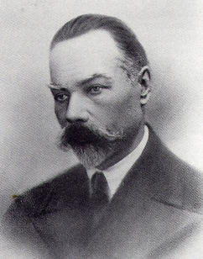
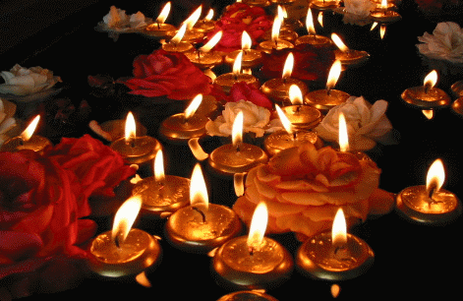
В.Я. Брюсов. Одна из последних фотографий
Умер поэт в Москве в 1924 году, похоронен на Новодевичьем кладбище.
«Если бы мне жить сто жизней, они не насытили бы всей жажды знания, которая сжигает меня»

Slide 14

Брюсов
« Я — голос ваш, я вашим хмелем пьян,
Зову крушить устои вековые,
Творить простор для будущих семян.»

